Slide 1

Условные обозначения и классификация отечественных полупроводниковых приборов

Slide 2
Введение
Первый ГОСТ на систему обозначений полупроводниковых приборов ГОСТ 10862-64 был введен в 1964 году.
Основные термины, определения и буквенные обозначения:
1) 25529-82 - Диоды полупроводниковые
2) 19095-73 - Транзисторы полевые
3) 20003-74 - Транзисторы биполярные
4) 20332-84 - Тиристоры

Slide 3
Условные обозначения и классификация отечественных полупроводниковых приборов
ОСТ 11.336.919-81
"Приборы полупроводниковые. Система условных обозначений"
1) состоит из 5 элементов.
2) В основу системы обозначения положен буквенно-цифровой код.
Г Т 1 17 В – буквенно-цифровой код

Slide 4
Первый элемент
Исходный материал
1) Германий или его соединения
2) Кремний или его соединения
3) Соединения галлия
4) Соединения индия
Условные обозначения
1) Г или 1
2) К или 2
3) А или 3
4) И или 4

Slide 5
Второй элемент
Обозначения
Подкласс приборов
1) Выпрямительные, универсальные, импульсные диоды Д
2) Транзисторы биполярные Т
3) Транзисторы полевые П
4) Варикапы В
5) Тиристоры диодные Н
6) Тиристоры триодные У
7) Туннельные диоды И
8) Стабилитроны С
9) Выпрямительные столбы Ц
10) Диоды Ганна Б
11) Сверхвысокочастотные диоды А
12) Оптопары О

Slide 6
Третий элемент
Обозначения
Назначение прибора
Диоды выпрямительные, с прямым током, А:
- менее 0,3 1
- 0,3..10 2
- диоды прочие (магнито-,термодиоды) 3
Диоды импульсные, с временем восстановления, нс:
- более 500 4
- 150…500 5
- 30…150 6
и т.д.

Slide 7
Четвёртый элемент
2 либо 3 цифры означает порядковый номер технологической разработки и изменяется от 01 до 999

Slide 8
Пятый элемент
1) Буква
2) Указывает разбраковку по отдельным параметрам приборов, изготовленных в единой технологии
3) Обозначения: А..Я (кроме З,О,Ч,Ы,Ш,Щ,Я)

Slide 9
Условные обозначения и классификация зарубежных полупроводниковых приборов
1) Японская система JIS
2) Американская система JEDEC
3) Европейская система PRO-ELECTRON

Slide 10
Система обозначений JEDEC
Наиболее распространенной является система обозначений JEDEC, принятая объединенным техническим советом по электронным приборам США

Slide 11
Условное обозначение состоит из четырех элементов
Первый элемент - Число p-n переходов:
1 – диод
2 – транзистор
3 – тиристор
4 - оптопара
Второй элемент - состоит из буквы N и серийного номера
Третий элемент - одна или несколько букв
Пример: 2N2221A, 2N904.

Slide 12
система Pro Electron
Первый элемент –материал (буква)
A - германий
B - кремний
С - арсенид галлия
D - антимонид индия
R - другие материалы

Slide 13
Второй элемент
Тип прибора:
A - детекторный, смесительный диод
В - варикап
С - маломощный низкочастотный транзистор
D - мощный низкочастотный транзистор
Е - туннельный диод
F - маломощный высокочастотный транзистор
G - несколько приборов в одном корпусе
Н - магнитодиод
K - генераторы Холла
L - мощный высокочастотный транзистор
М - модуляторы и умножители Холла
Р - фотодиод, фототранзистор
Q - излучающие приборы
R - прибор, работающий в области пробоя
S - маломощный переключающий транзистор
T - мощный регулирующий или переключающий прибор
U - мощный переключающий транзистор
Х - умножительный диод
Y - мощный выпрямительный диод
Z - стабилитрон

Slide 14
Третий и четвертый элемент
Третий элемент - (цифра или буква)
обозначает в буквенно-цифровом коде полупроводниковые приборы
Четвертый элемент - (2 цифры)
означает порядковый номер технологической разработки и изменяется от 01 до 99.
Например - ВТХ10-200

Slide 15
Система JIS
Система стандартных обозначений, разработанная в Японии (стандарт JIS-C-7012, принятый ассоциацией EIAJ-Electronic Industries Association of Japan) позволяет определить класс полупроводникового прибора (диод или транзистор), его назначение, тип проводимости полупроводника

Slide 16
Условное обозначение состоит из пяти элементов
Первый элемент - цифра :
0 – фотодиод, фототранзистор
1 - диод
2 - транзистор
3 – тиристор
Второй элемент - Буква S

Slide 17
Третий элемент: тип прибора
А - высокочастотный PNP транзистор
B - низкочастотный PNP транзистор
С - высокочастотный NPN транзистор
D - низкочастотный NPN транзистор
Е - диод Есаки (четырехслойный диод PNPN)
F - тиристор
G - диод Ганна (четырехслойный диод NPNP)
Н - однопереходной транзистор
J - полевой транзистор с N-каналом
К - полевой транзистор с P-каналом
М - симметричный тиристор (семистор)
Q - светоизлучающий диод
R - выпрямительный диод
S - малосигнальный диод
Т - лавинный диод
V - варикап
Z -стабилитрон

Slide 18
Четвертый и пятый элемент
Четвертый элемент - серийный номер:
обозначает регистрационный номер технологической разработки и
начинается с числа 11
Пятый элемент – модификацию разработки
А и В - первая и вторая модификация

Slide 19
Графические обозначения и стандарты

Slide 20
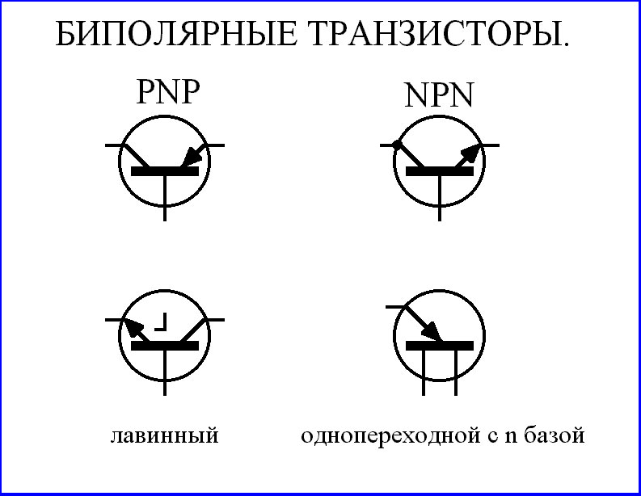
Биполярные транзисторы

Slide 21
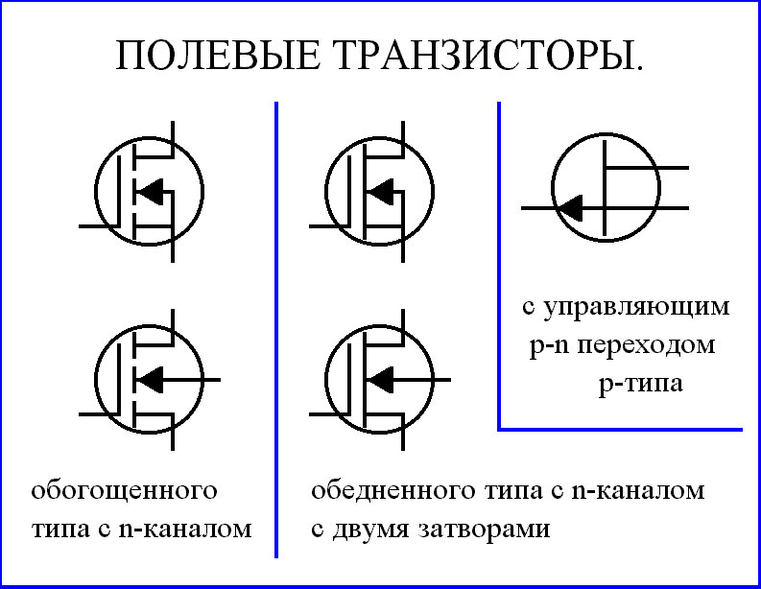
Полевые транзисторы

Slide 22
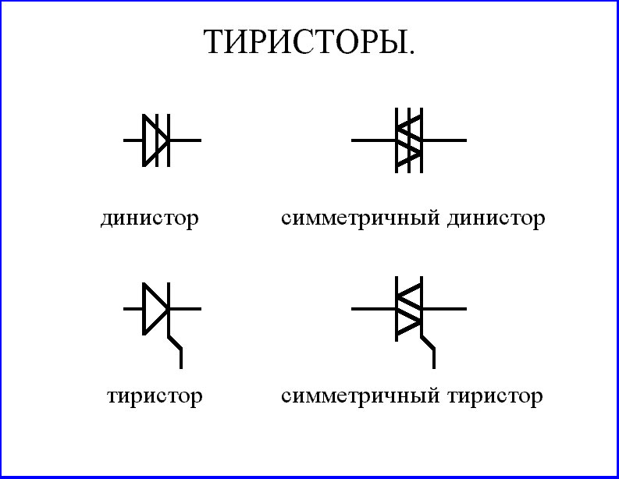
Тиристоры

Slide 23
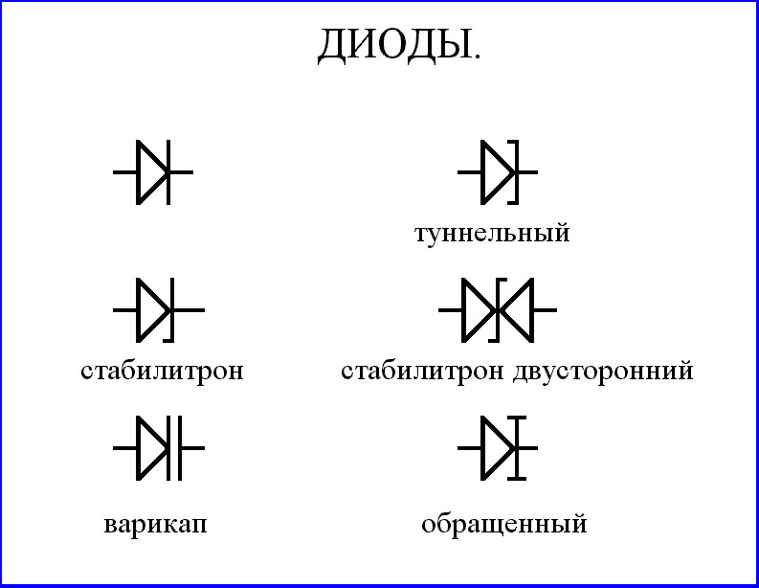
Диоды

Slide 24
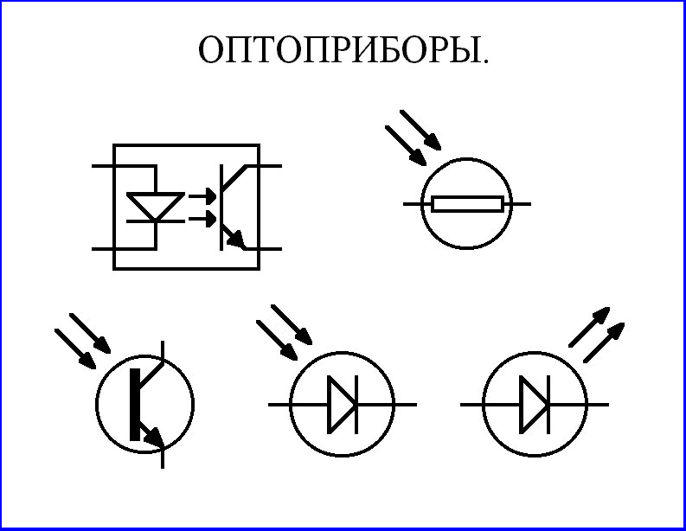
Оптоприборы

Slide 25
Условные обозначения электрических параметров и сравнительные справочные данные полупроводниковых приборов
Для полупроводниковых приборов определены и стандартизованы значения основных электрических параметров и предельные эксплуатационные характеристики, которые приводятся в справочниках

Slide 26
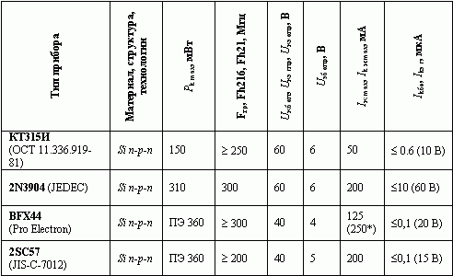
Биполярные транзисторы

Slide 27
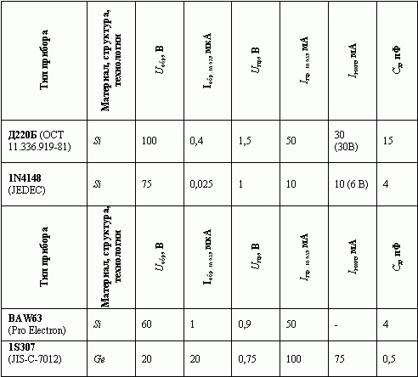
Диоды

Slide 28
Спасибо за внимание
Авторы:
Валерий Жук
Александр Зарубин

